Slide 1
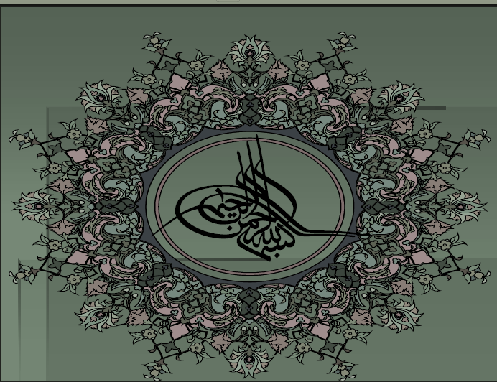

Slide 2
مدیریت بیماران بدحال
هر کس، انسانی را از مرگ رهایی بخشد، چنان است که گویی همه مردم را زنده کرده است. (مائده32)
دکتر مهدی رضایی
متخصص اورژانس
دانشگاه علوم پزشکی ایران
09121381048

Slide 3
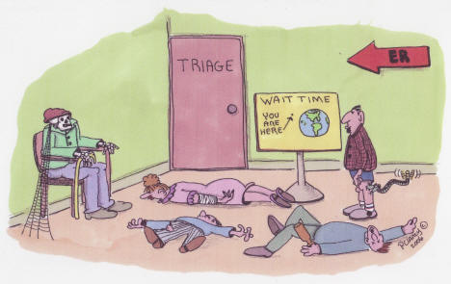
تریاژ
مفهوم تریاژ: دسته بندی یا اولویت بندی بیماران
مفهوم محیط تریاژ: فضای فیزیکی جهت اولویت بندی بیماران

Slide 4
تریاژ
فاکتورهای موثر:
وضعیت پرخطر (کاهش هوشیاری، درد شدید، ناپایداری همودینامیک، دیسترس تنفسی، مسمومیت، درد قفسه سینه، درد شکم در خانم باردار،
ترومای متعدد، ترومای نافذ، آنافیلاکسی و ...)

Slide 5
(عملیات احیا) CPR
تشخیص به موقع ایست قلبی
شروع زودهنگام احیای قلبی ریوی
احیای قلبی عروقی با کیفیت
استفاده زودهنگام از دفیبریلاتور

Slide 6
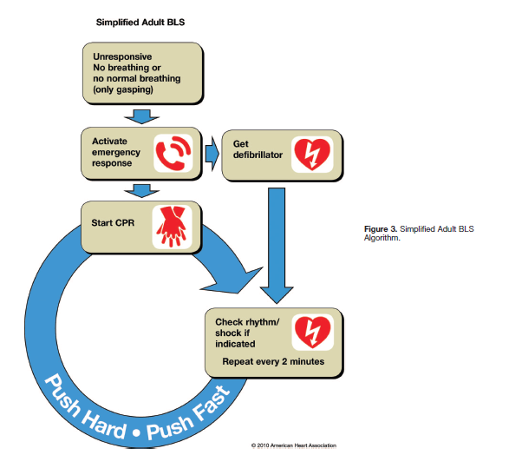
(عملیات احیا) CPR

Slide 7
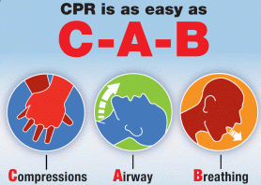

Slide 8
احیای قلبی ریوی
بیمار در وضعیت خوابیده به پشت و روی سطح سفت قرار گیرد، کنار بیمار زانو بزنید
کف یک دست را روی نیمه تحتانی استرنوم قرار دهید و کف دست دیگر را روی آن قرار دهید
سیکل‌های احیای قلبی ریوی (۳۰ ماساژ و ۲ تنفس) را شروع کنید

Slide 9
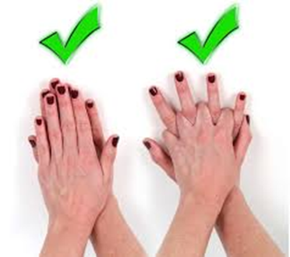
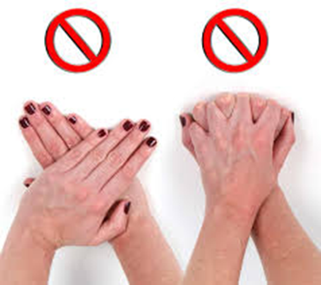
محل قرار گیری دست
\چگونگی قرار دادن دست‌ها

Slide 10
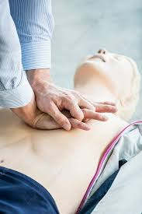
خصوصیات یک احیای قلبی ریوی موثر
تعداد ماساژ: ۱۰۰-۱۲۰ تا در دقیقه
عمق ماساژ: حداقل ۵ سانتی‌متر
قبل از ماساژ بعدی اجازه بازگشت کامل قفسه سینه را بدهید
حداقل وقفه حین انجام فشردن قفسه‌سینه

Slide 11
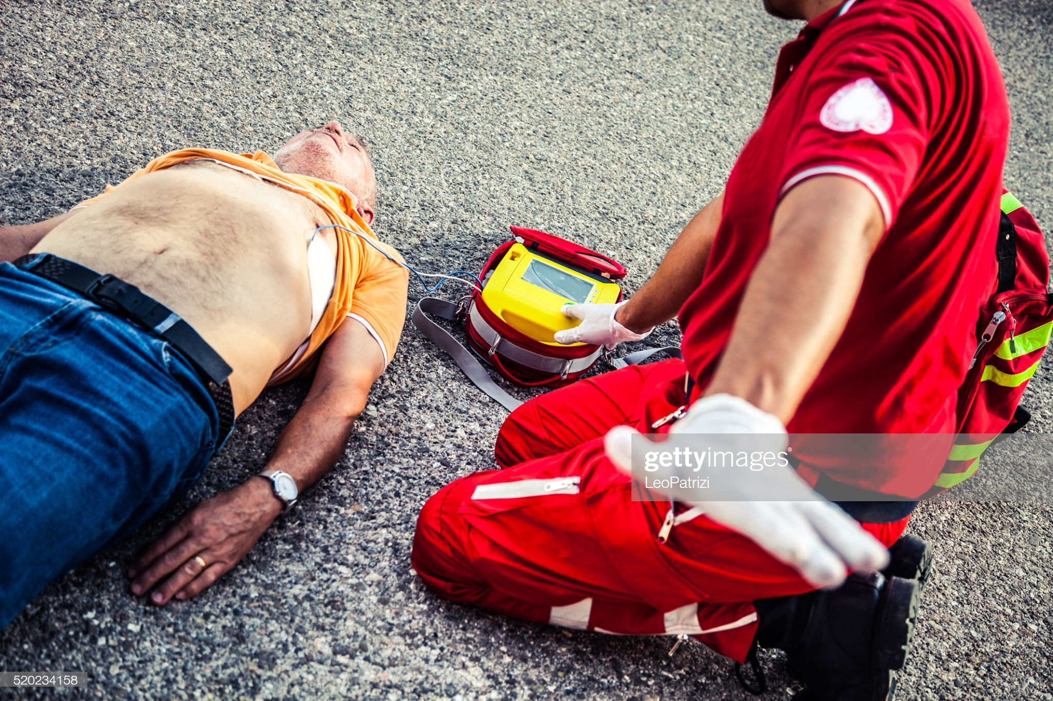

Slide 12
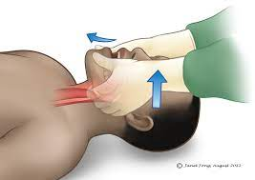
مانور Head Tilt-chin lift
مانور Jaw thrust
Notes:
The lay rescuer should open the airway using a head tilt-chin lift maneuver for both injured and noninjured victims (Class IIa). The jaw thrust is no longer recommended for lay rescuers because it is difficult for lay rescuers to learn and perform, is often not an effective way to open the airway, and may cause spinal movement
If a healthcare provider suspects a cervical spine injury, open the airway using a jaw thrust without head extension (Class IIb).⁹⁶ Because maintaining a patent airway and providing adequate ventilation is a priority in CPR (Class I), use a head tilt-chin lift maneuver if the jaw thrust does not open the airway

Slide 13
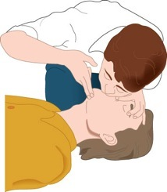
تنفس نجات‌بخش
ابتدا راه هوایی را با مانور Head Tilt-chin lift بازکنید
راه بینی را با انگشتان ببندید
دهانتان را دور دهان بیمار کیپ کنید
همزمان با دادن نفس به قفسه سینه بیمار نگاه کنید
اگر بالا نمی‌آید موقعیت سر را اصلاح کنید
دادن هر تنفس حدود ۱ ثانیه طول می‌کشد

Slide 14
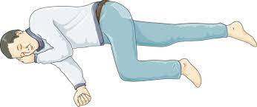
Recovery Position

Slide 15
درد قفسه سینه
هر درد در قفسه سینه بیش از 2 دقیقه و ثابت نیاز به درمان و ارجاع به مرکز بالاتر دارد.
اقدامات تشخیصی: شرح حال، معاینه فیزیکی و نوار قلب
شروع درمان با: نیتروگلیسیرین زیرزبانی (تا سه عدد هر 5 دقیقه)، بتابلاکر (متورال 25 میلی گرم)، آسپیرین (325 میلی گرم)، آرامبخش (اگزازپام 10 میلیگرم)، درمان ضد اسید معده (پنتوپرازول 40 میلی گرم)

Slide 16
درد قفسه سینه
حتما نیاز به تحت نظر گرفتن و ارجاع به مرکز بیمارستانی دارد.
درصورت عدم دسترسی درمان ادامه یابد و بیمار از فعالیت بیشتر بازداشته شود.

Slide 17
تروما (تصادف، افتادن از ارتفاع، نزاع)
قدم اول ارزیابی اولیه است.
ABCDE
A: باز بودن راه هوایی و بی حرکت سازی گردن
B: تنفس (رزرو هوای کافی، تنفس موثر، پالس اکسیمتری)

Slide 18
تروما (تصادف، افتادن از ارتفاع، نزاع)
C: خونرسانی کافی: بند آوردن خونریزی، بی حرکت سازی اندام و لگن، تزریق سرم و...
D: تعیین هوشیاری، وضعیت مردمک ها و حرکت اندام ها
E: معاینه کامل بیمار، گرم کردن بیمار، معاینه ستون فقرات و دقت در بی حرکت سازی

Slide 19
تروما (تصادف، افتادن از ارتفاع، نزاع)
درصورتیکه با شکستگی اندام یا دفرمیتی اندام مواجه شویم نیاز به گرفتن آتل داریم.
آتل آماده یا ساختن آتل

Slide 20
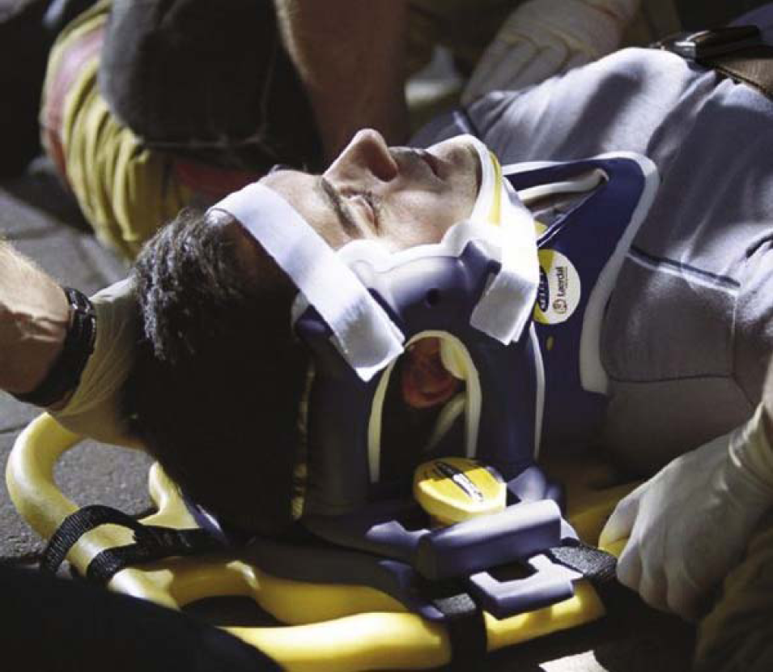
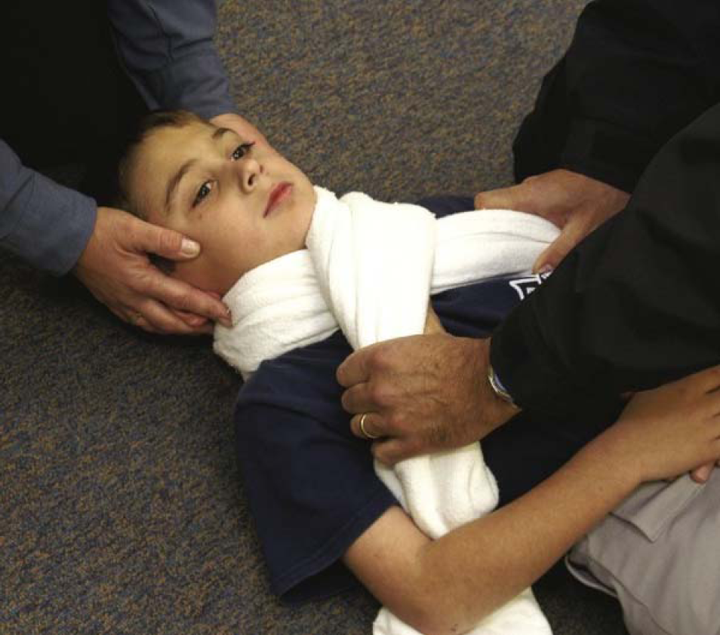
بی حرکت سازی در بیماران
اهمیت موضوع

Slide 21
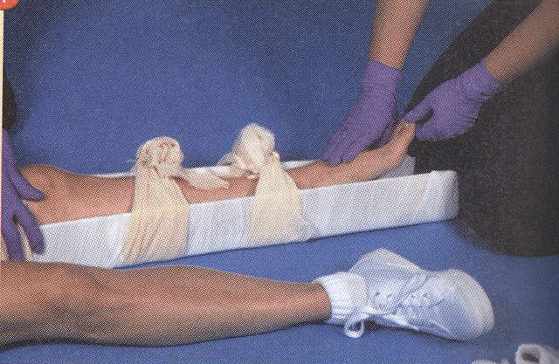
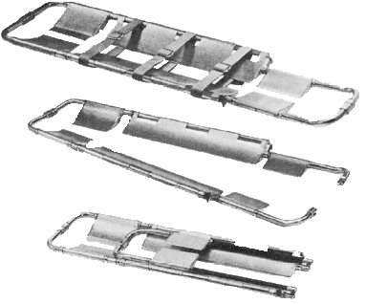
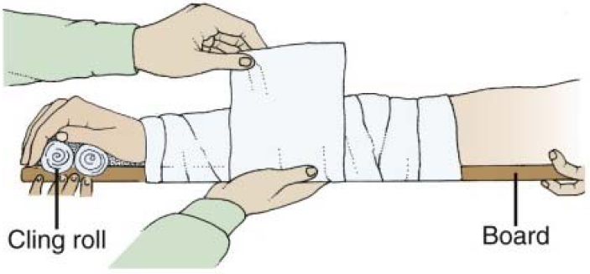

Slide 22
کاهش هوشیاری
1- کنترل قند خون (درصورت افت قند تزریق سرم قندی 20 یا 50درصد و یا استفاده از مواد غذایی شیرین زود جذب)
2- صدا کردن و ضربه به شانه ای بیمار
درصورت عدم تنفس موثر و عدم پاسخ دهی (عدم وجود نبض): CPR
3- سکته مغزی
4- عفونت شدید (سپسیس)
5- سایکوز

Slide 23
مراقبت از زخم
مهمترین نکته بندآوردن خون و سپس شستشو و تمیز کزدن زخم است.
برای بند آوردن خونریزی از فشار مستقیم و پانسمان فشاری میتوان استفاده کرد.
شستشو با سرم شستشو و درصورت نبود با آب به میزان زیاد
آنتی بیوتیک (سفالکسین 500 میلی گرم) و واکسن کزاز بزنیم.

